Slide 1
Лекция №2
Операции над матрицами, слои свертки, слои подвыборки, сверточные нейронные сети и задачи, решаемые с их помощью
Кузьминов В. А.
2025

Slide 2
Операции над матрицами
Матрицы можно (не полный список):
Умножать/делить на число
Умножать друг на друга (матрично или поэлементно)
Складывать или вычитать
Транспонировать

Slide 3
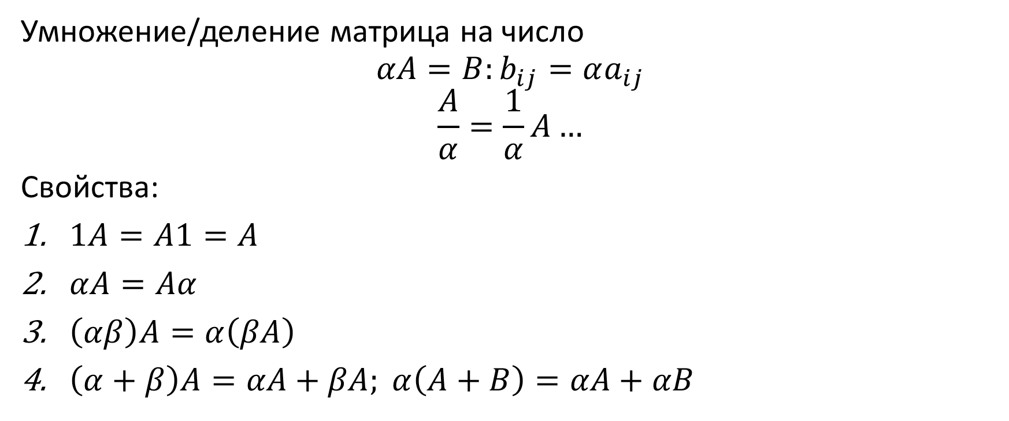
Операции над матрицами
Умножение/деление матрица на число
$$αA=B:b_{ij}=αa_{ij}$$
$$\frac{A}{α}=\frac{1}{α}A…$$
Свойства:
$1A=A1=A$
$αA=Aα$
$\left(αβ\right)A=α\left(βA\right)$
$\left(α+β\right)A=αA+βA; α\left(A+B\right)=αA+αB$
Notes:
2 – Коммутативность 3 – Ассоциативность 4 – Дистрибутивность

Slide 4

Операции над матрицами
Матричное умножение (в программировании обозначается @)
$$AB=C:c_{ij}=\sum_{i=1}^{m}{a_{ik}b_{kj}}$$
$$A\left(n×m\right);B\left(m×k\right)⇒C(n×k)$$

Slide 5
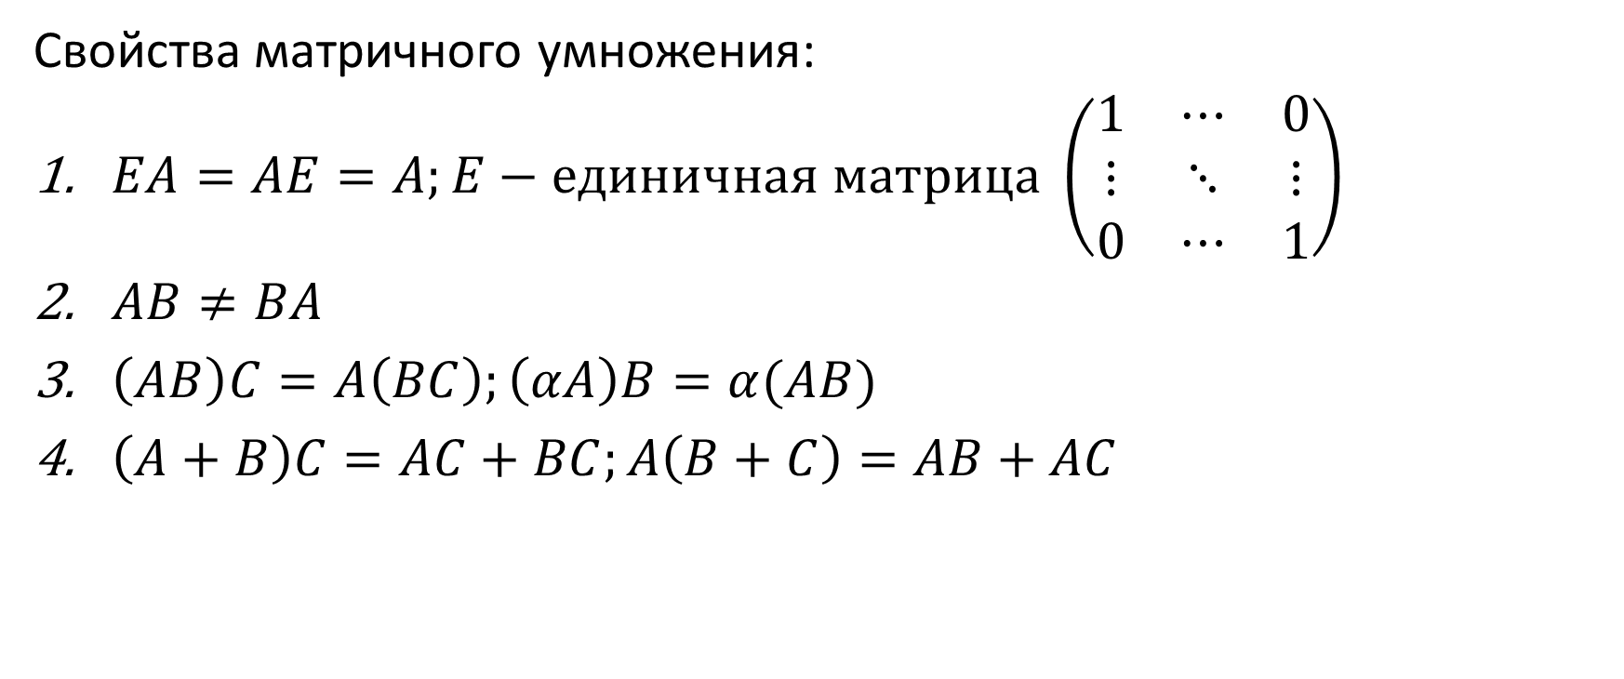
Операции над матрицами
Свойства матричного умножения:
$EA=AE=A;E−единичная матрица \left(\begin{matrix}1 & ⋯ & 0 \\ ⋮ & ⋱ & ⋮ \\ 0 & ⋯ & 1\end{matrix}\right)$
$AB≠BA$
$\left(AB\right)C=A\left(BC\right);\left(αA\right)B=α(AB)$
$\left(A+B\right)C=AC+BC;A\left(B+C\right)=AB+AC$
Notes:
2 – некоммутативность 3 – ассоциативность 4 – дистрибутивность

Slide 6
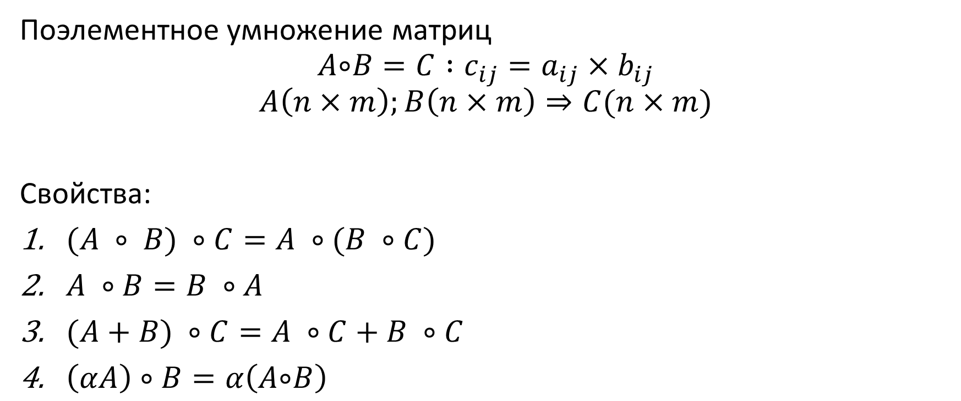
Операции над матрицами
Поэлементное умножение матриц
$$A\text{∘}B=C :c_{ij}=a_{ij}{×b}_{ij}$$
$$A\left(n×m\right);B\left(n×m\right)⇒C(n×m)$$
Свойства:
$(A ∘ B) ∘C=A ∘(B ∘C)$
$A ∘B=B ∘A$
$(A+B) ∘C=A ∘C+B ∘C$
$\left(αA\right)∘B=α\left(A\text{∘}B\right)$
Notes:
1 – ассоциативность 2 – коммутативность 3 – дистрибутивность 4 – ассоциативность

Slide 7
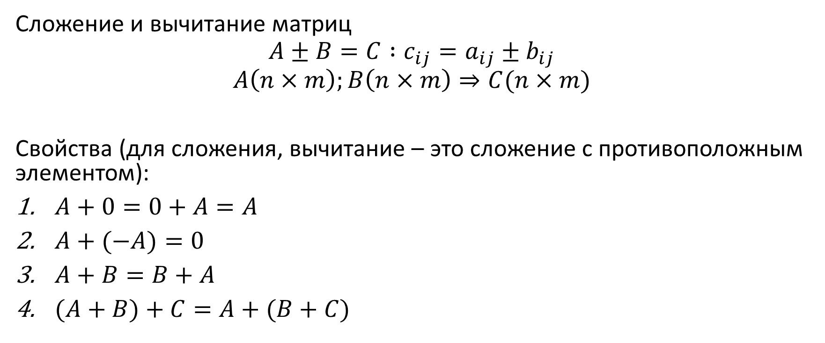
Операции над матрицами
Сложение и вычитание матриц
$$A±B=C :c_{ij}=a_{ij}±b_{ij}$$
$$A\left(n×m\right);B\left(n×m\right)⇒C(n×m)$$
Свойства (для сложения, вычитание – это сложение с противоположным элементом):
$A+0=0+A=A$
$A+(−A)=0$
$A+B=B+A$
$(A+B)+C=A+(B+C)$
Notes:
2 – существование противоположного элемента 3 – коммутативность 4 – ассоциативность

Slide 8
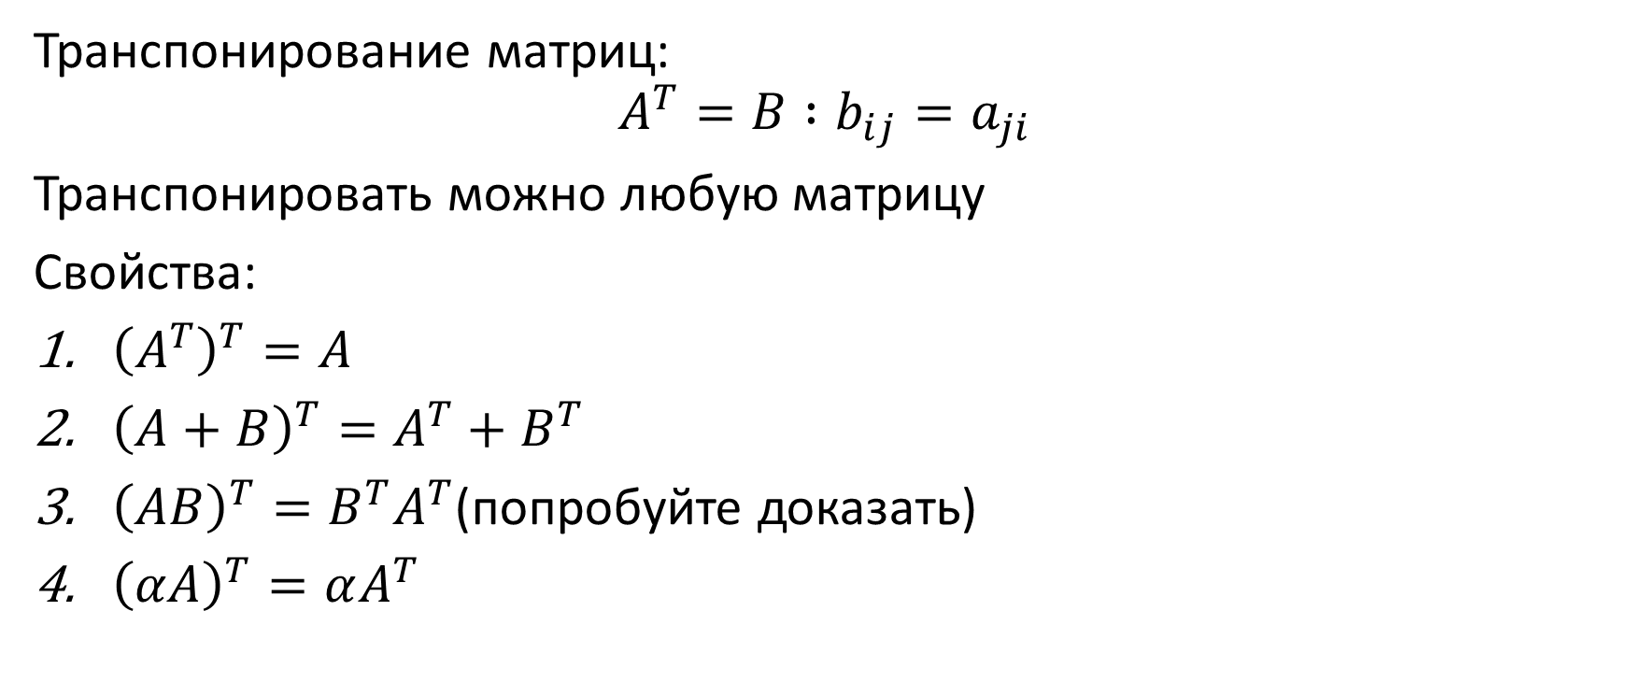
Операции над матрицами
Транспонирование матриц:
$$A^{T}=B :b_{ij}=a_{ji}$$
Транспонировать можно любую матрицу
Свойства:
${\left(A^{T}\right)}^{T}=A$
${\left(A+B\right)}^{T}=A^{T}+B^{T}$
${\left(AB\right)}^{T}=B^{T}A^{T}$(попробуйте доказать)
${\left(αA\right)}^{T}=αA^{T}$

Slide 9
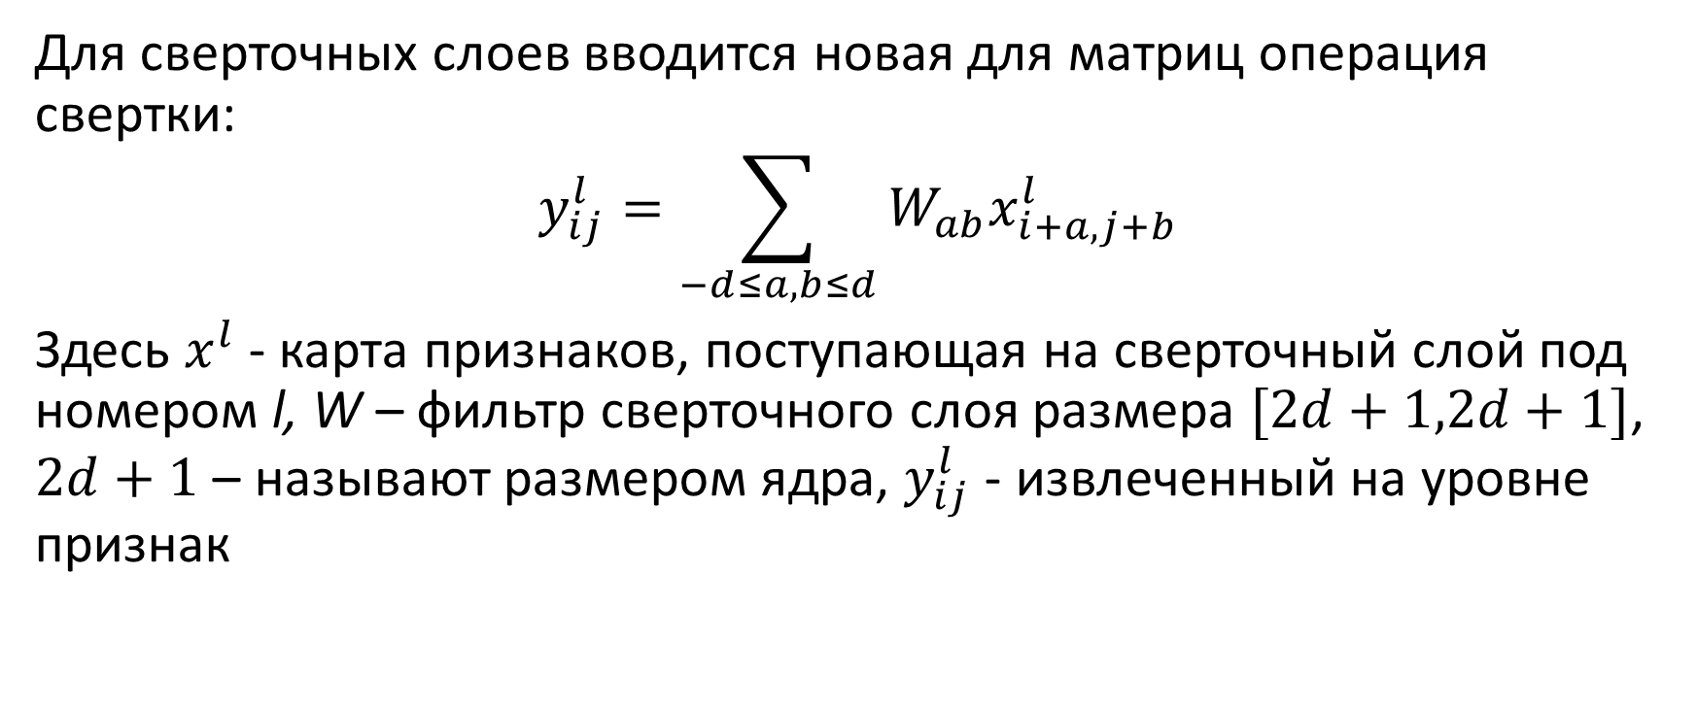
Сверточные слои (convolution)
Для сверточных слоев вводится новая для матриц операция свертки:
$$y_{ij}^{l}=\sum_{−d≤a,b≤d}{W_{ab}x_{i+a, j+b}^{l}}$$
Здесь $x^{l}$ - карта признаков, поступающая на сверточный слой под номером l, W – фильтр сверточного слоя размера $[2d+1,2d+1]$, $2d+1$ – называют размером ядра, $y_{ij}^{l}$ - извлеченный на уровне признак

Slide 10

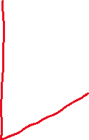




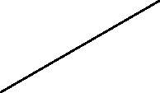

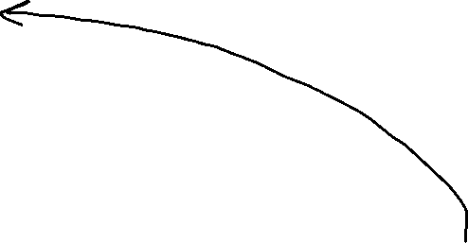




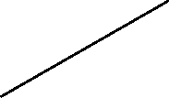


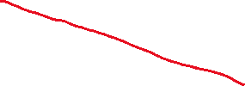

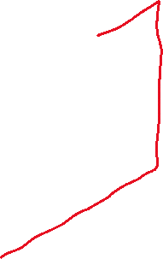










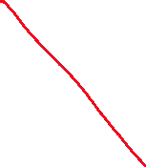







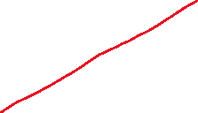


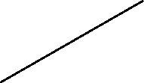



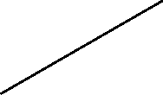



Сверточные слои

Slide 11


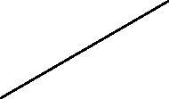
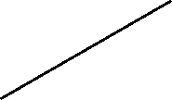

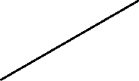


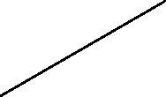



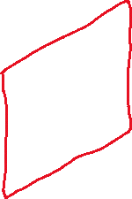






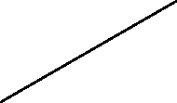
Сверточные слои
На прошлом слайде карта признаков уменьшилась, но это можно исправить

Slide 12


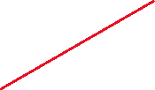


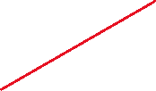






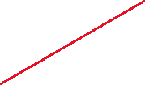





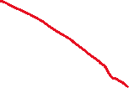
Сверточные слои
Если карта признаков является трехмерной матрицей, то фильтр становится также трехмерным (на выходе получаем 2D матрицу)

Slide 13
Сверточные слои
До этого операция свертки описывалась как цикл (окно фильтра применяется к частям карты признаков одним за другим), но с точки зрения вычислений – это неоптимально и можно реализовать эту операцию с помощью матричного умножения.
На практике используется алгоритм img2col, который преобразует карту признаков и фильтр, а операция свертки реализуется просто матричным умножением полученных после преобразования матриц. Все это направленно на повышение производительности вычислений, но при этом мы вынуждены хранить в памяти матрицы большего размера, чем при первом подходе.

Slide 14
Слои подвыборки (pooling)
Слои подвыборки выбирают какое-то значение (например, максимальное) или агрегируют значения (например, усредняя) выходящих после фильтров карт признаков.
Эвристика: если фильтры выделяют какие-то признаки, то слои подвыборки просто говорят, есть ли какой-то признак или нет.
Если у нас N различных многомерных фильтров, то на выходе мы получим N карт признаков, и для каждой карты признаков мы должны применить слой подвыборки отдельно.

Slide 15





























Слои подвыборки

Slide 16
Слои подвыборки
Как было сказано ранее, слои подвыборки не обучаются и ничего не считают, но при этом они помогают разрядить градиенты: то есть выбрав какое-то максимальное значение из 4-ех, три числа перестают участвовать в вычислениях (они не дойдут до функции потерь) , что снижает вычислительную нагрузку.

Slide 17
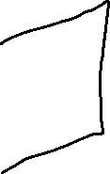




















Сверточные нейронные сети
Сверточные нейронные сети могут применяться для входных данных разных размеров – 1D, 2D или 3D. Но эвристически сверточные нейронные сети используются в том случае, когда нам необходимо вытаскивать какие-то признаки из данных, какие-то характерные паттерны или аномалии.
Для изображений характерная архитектура выглядит следующим образом:

Slide 18
Сверточные нейронные сети
То есть сверточные нейросети можно применять для всего: для классификации временных рядов, картинок, видео, для предсказания простоя оборудования, для поиска маркировки труб и т. д. Неизменно сверточные нейронные сети доминируют в работе с изображениями, но для остальных видов данных необходимо проводить эксперименты с различными архитектурами.

Slide 19















Сверточные нейронные сети

Slide 20
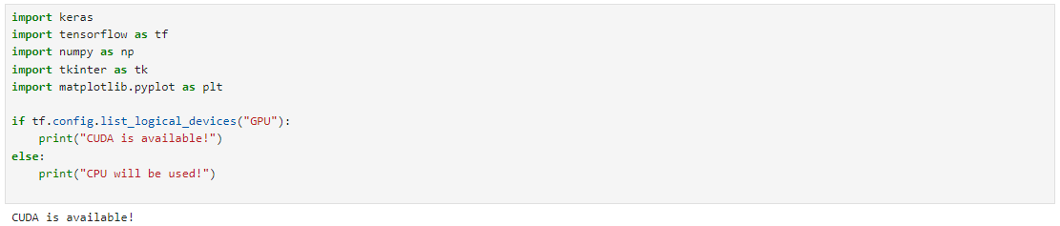
Сверточные нейронные сети
Импортируем нужные библиотеки:
keras – библиотека машинного обучения, может быть вызвана как часть библиотеки tensorflow (tf.keras)
tkinter – встроенная в python библиотека для создания простеньких интерфейсов

Slide 21
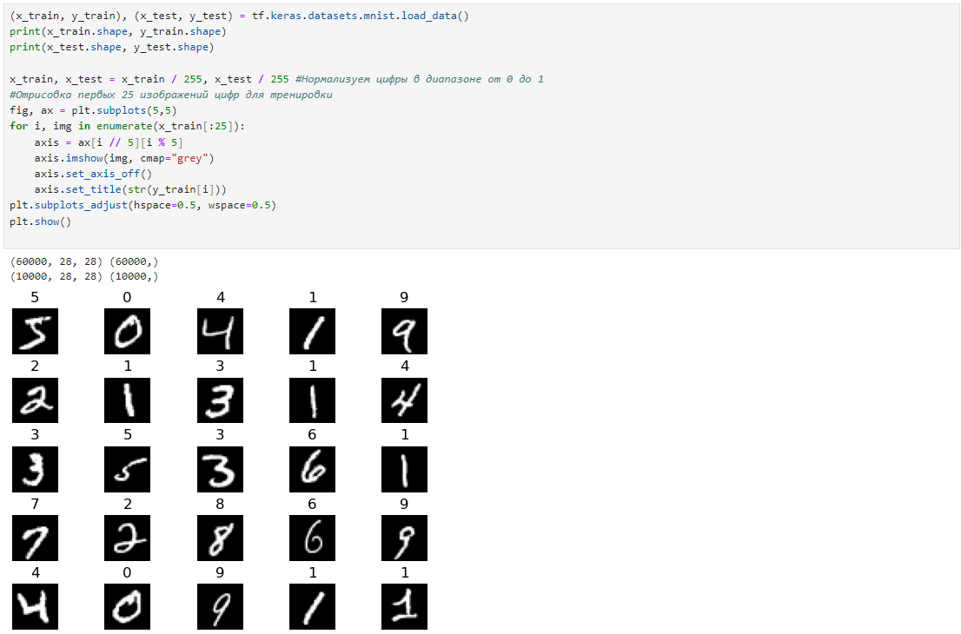
Сверточные нейронные сети
Скачиваем датасет рукописных цифр MNIST, создаем 2 выборки – тренировочную и тестовую (валидационную)

Slide 22
Сверточные нейронные сети
Преобразуем наши картинки в датасет tensorflow.dataset. Он эффективно выдает данные батчами (в данном случае размером 50 картинок и их лейблов).
Батч – это набор объектов, который является частью датасета. Батч используется тогда, когда на вычисления по всему объему датасета не хватает памяти.
Лейбл – метка, которая присваивается образцу (номер класса, в нашем случае)

Slide 23
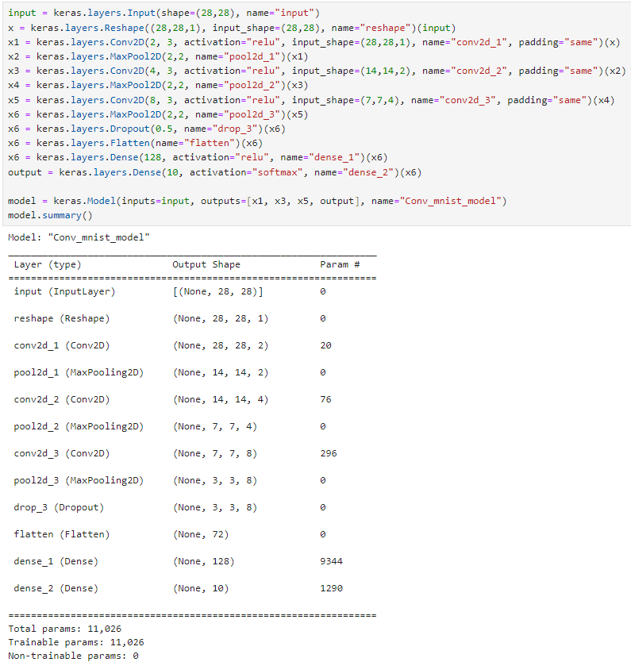




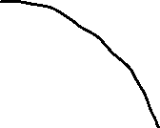









Сверточные нейронные сети

Slide 24
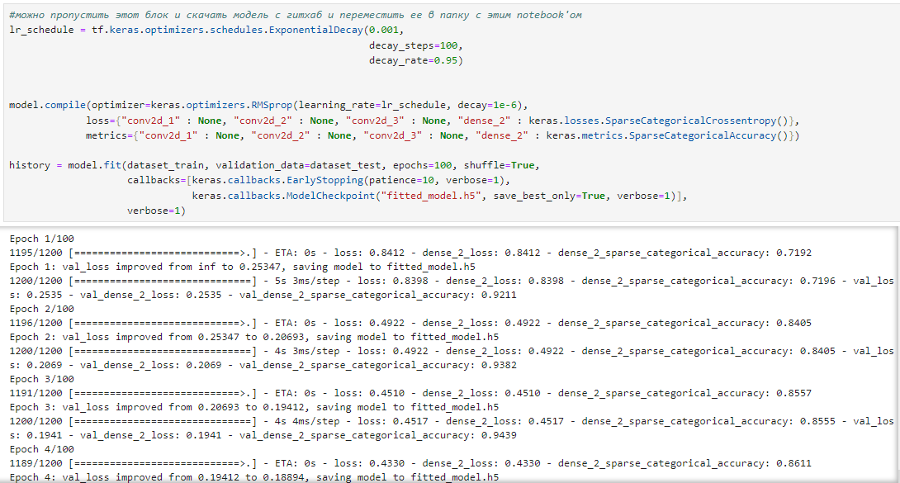
Сверточные нейронные сети
Указываем параметры обучения модели (compile) и обучаем ее (fit)

Slide 25
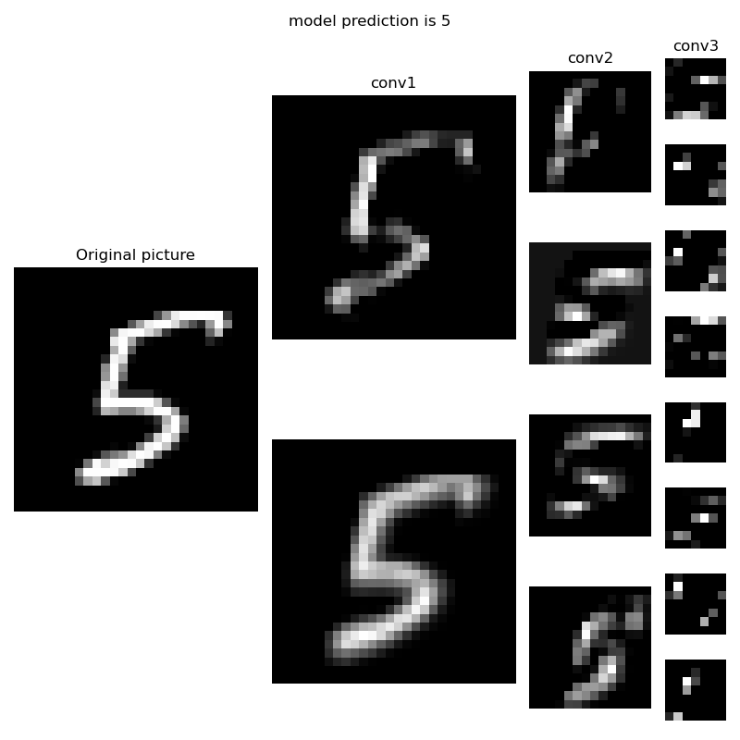
Сверточные нейронные сети
Следующий блок кода посвящен отрисовки выходов сверточных слоев. Можно заметить, что чем дальше от входа, тем более абстрактными становятся выходы

Slide 26
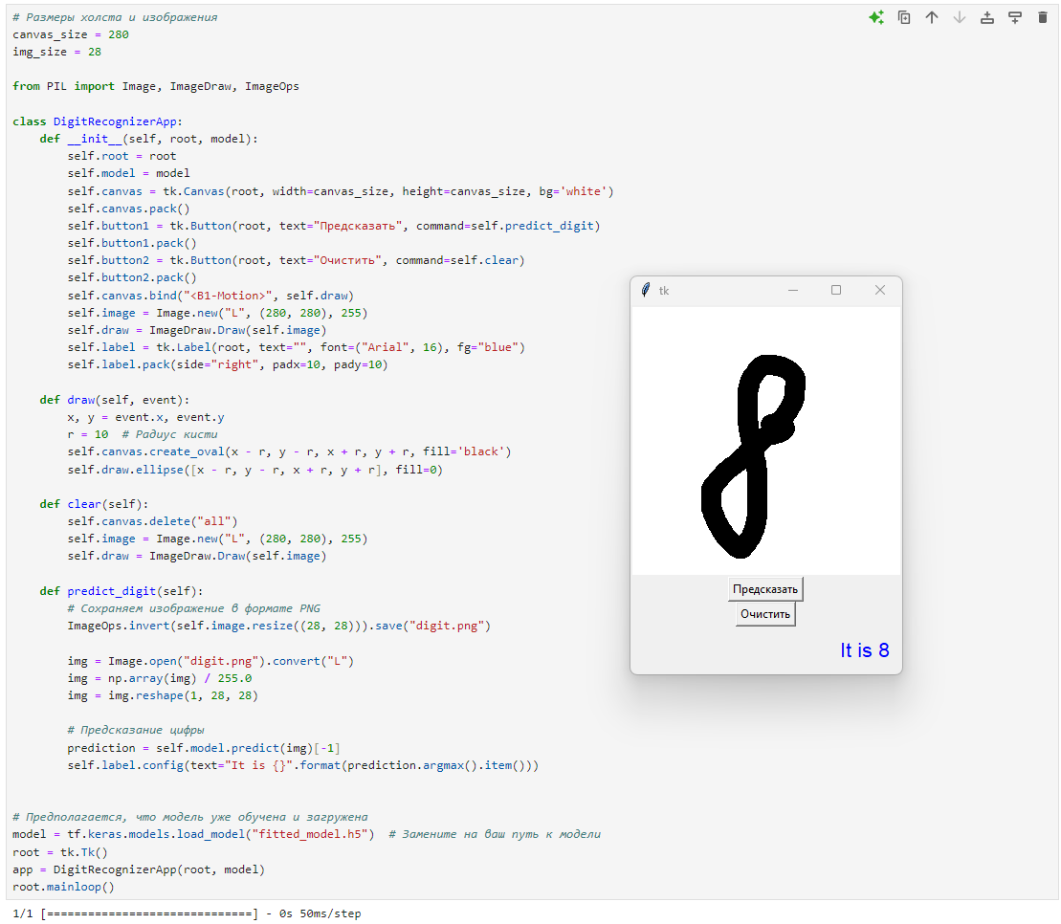
Сверточные нейронные сети
Последний блок кода – простенькое приложение, в котором можно порисовать цифры и получить предсказание модели

Slide 27

Спасибо за внимание
Ссылка на github c кодом
и презентацией

